Slide 1



Подходы к интерактивности
Балансируя на объеме и скорости

Slide 2

Что такое интерактивность?
Интерактивность – это способность системы реагировать на действия своих агентов
Существует 3 уровня интерактивности:
Линейный
Реактивный
Диалоговый

Slide 3
Интерактивность и её метрики
Time to interactive – время между запросом страницы и наступлением её интерактивности
Запрос страницы
Последний обработчик событий применен

Slide 4
Интерактивность и её метрики
Страница интерактивна когда
Большинство ресурсов страницы загружены
Основные визуальные элементы отрендерены
Основной поток обработки событий не заблокирован более чем на 50мс

Slide 5
Интерактивность и её метрики
Time to first byte – время ожидания первого байта данных
Загрузка страницы
First paint – время до отрисовки первого пикселя
First contentful paint – время до отрисовки первого контента
Тут кончается линейный уровень
Гидратация – процесс прикрепления слушателей событий

Slide 6
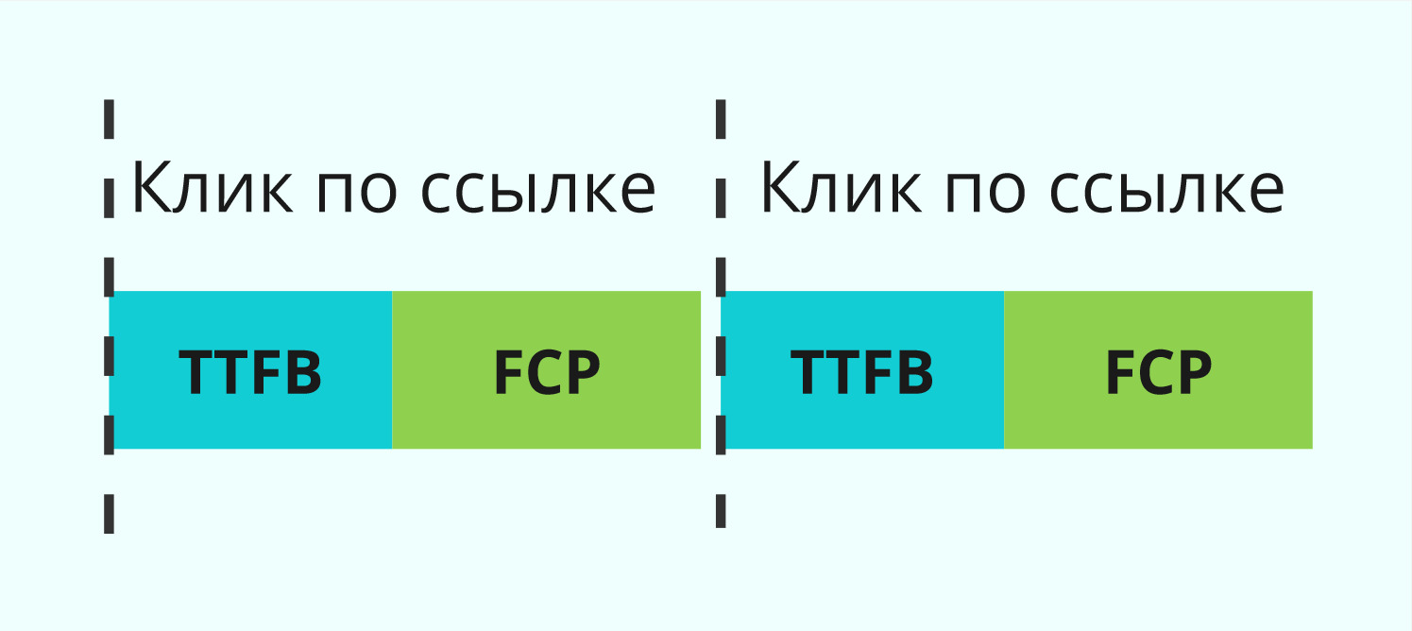

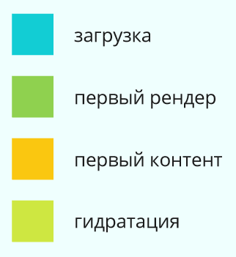


Multi page rendering
Cерверный рендеринг, при котором каждая страница является полностью статичной, без учета HTML-like интерактивности (form, a, etc)

Slide 7
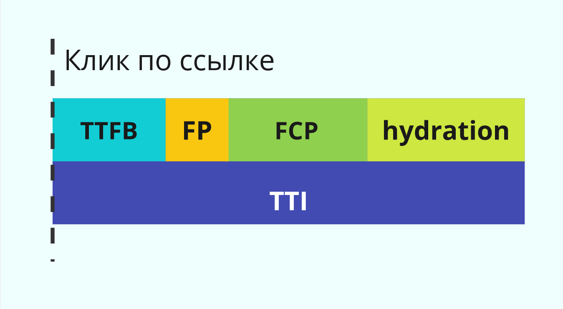



Client side rendering
Клиентский рендеринг, в котором HTML минимальный, а все необходимое собирается налету.
and so on…

Slide 8
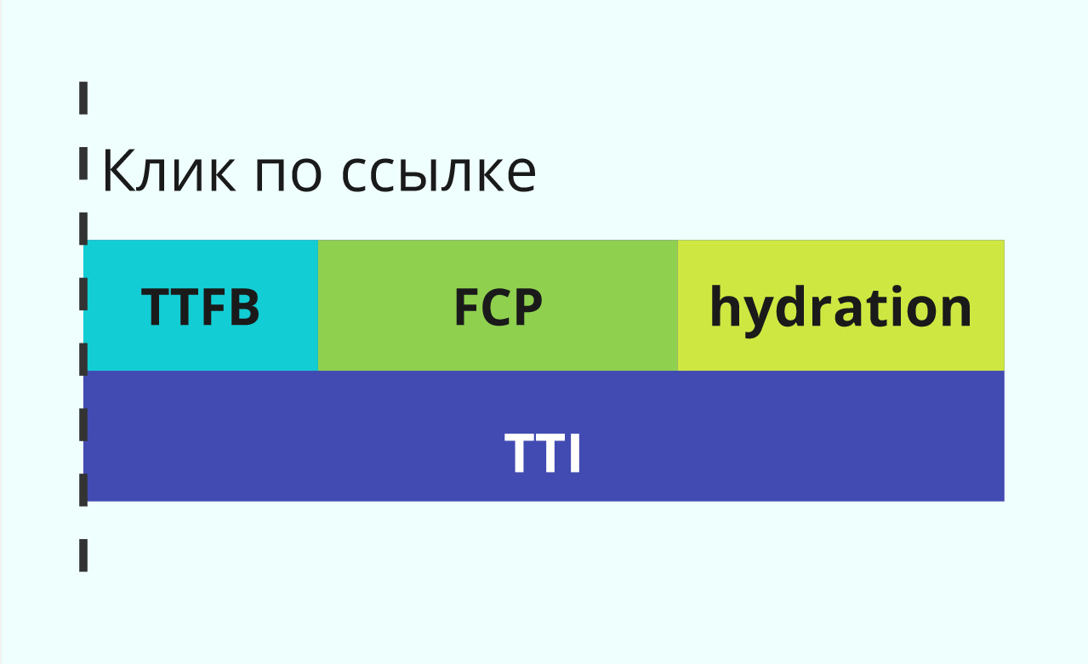


Hybride rendering
Серверный рендеринг с последующей гидратацией

Slide 9

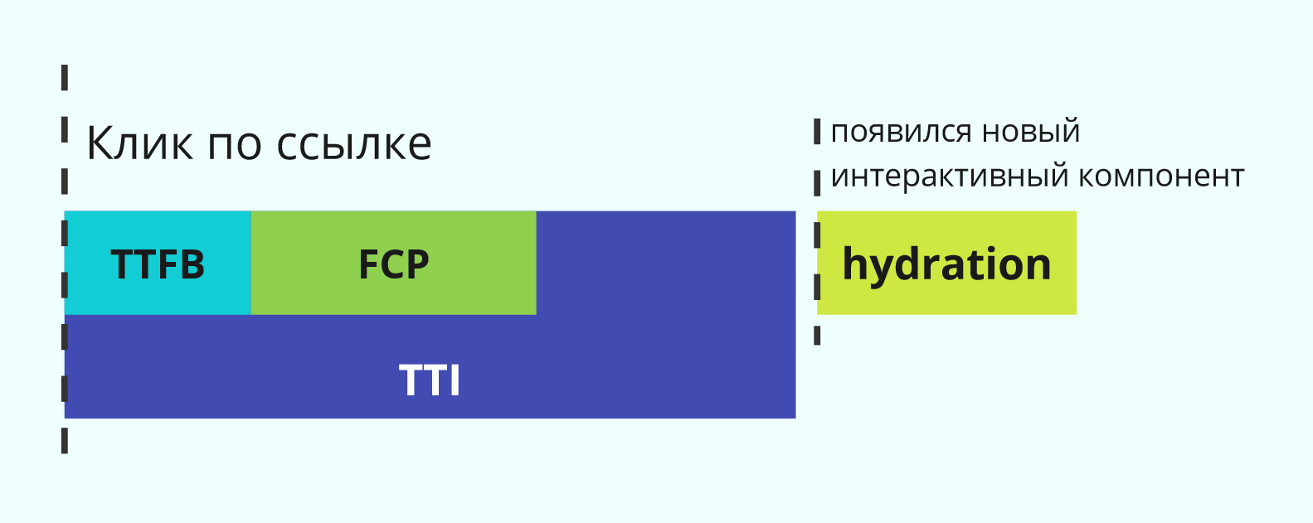
Partial hydration
Гидратация только видимой части

Slide 10
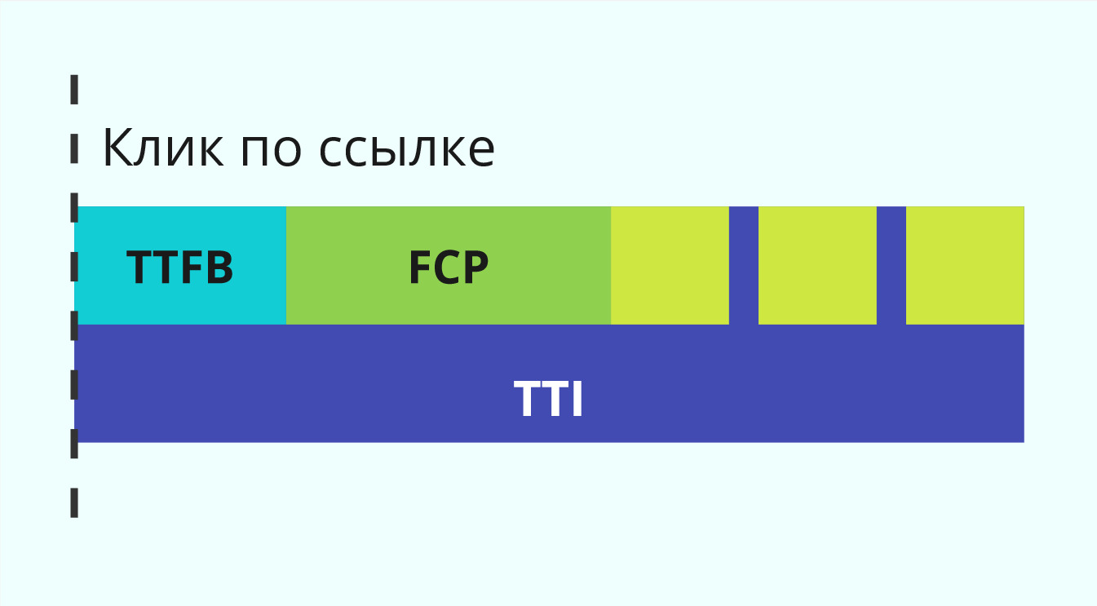

Islands
Гидратация только тех компонент, которые должны быть интерактивными

Slide 11
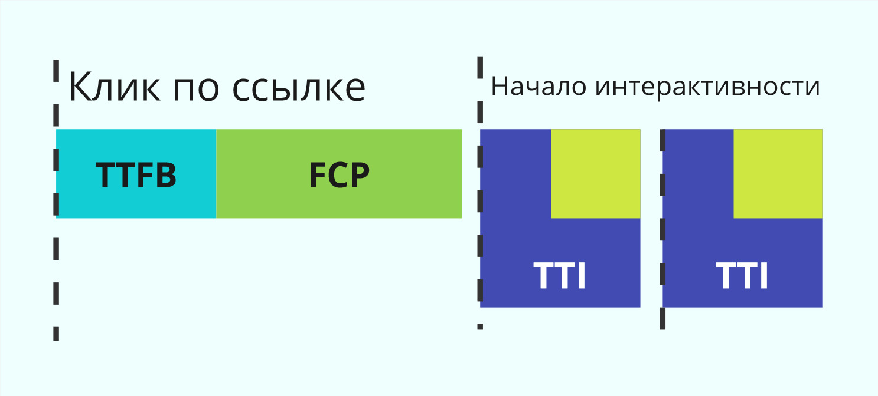

Resumability
Серверный рендеринг, который сериализует состояние в HTML, а интерактивность появляется по требованию

